Slide 1
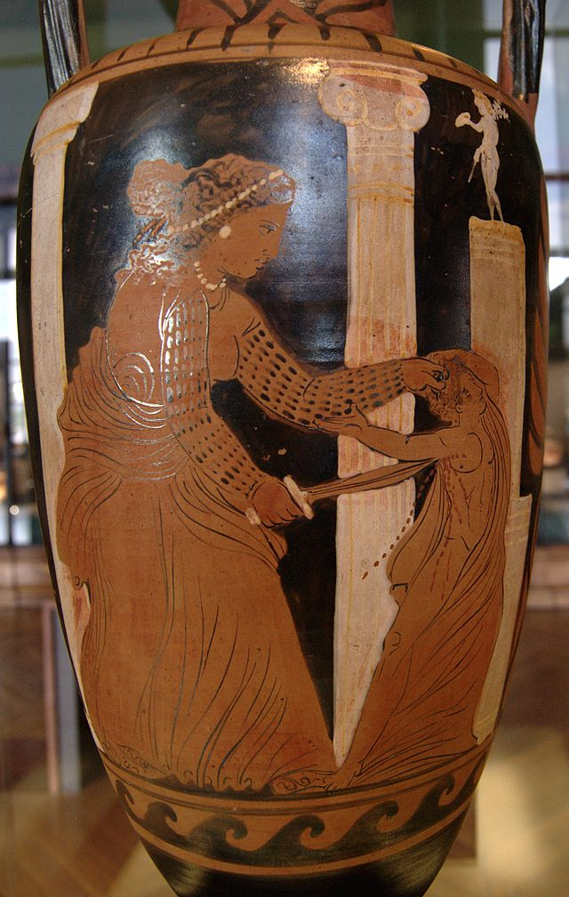
MEDEA
Eine Frau, die ihre Kinder ermordet
Männer sind listige Heuchler.
Euripides (480 - 407 v. Chr.), griechischer Tragödiendichter
Quelle: »Medea«, entstand um 431 v. Chr.
Medea tötet einen ihrer Söhne. Kampanisch-rotfigurige Strickhenkelamphore des Ixion-Malers aus dem 4. Jahrhundert v. Chr.; gefunden in Cumae
Medea, römisches Wandrelief

Slide 2
Mythologie
Ist berühmteste und berüchtigste Zauberin der Antike
Tochter des Königs von Kolchis, AETES, Besitzer des Goldenen Vlies
Argonauten unter Jason wollen das Vlies
Medea verliebt sich in Jason
Durch sie erhält Jason das vlies
Aufnahme der Medea zu den Argonauten

Slide 3
Mythos
Pelias ermordet Vater und Bruder des Jason
Jason fordert Rache durch die Hilfe der Medea
Medea erschleicht zu den Zutritt zu Pelias
Angebot eines Verjüngungsmittels
Ermordung des Pelias
Eroberung Jolkis durch Jason
Ehe Jason und Medea (10 Jahre)

Slide 4
Mythos- Unglück
Untreue Jasons
Medea sinnt auf Rache
Schickt ihre Kinder mit einem Hochzeitsgeschenk- Krone zur neuen Gattin des Jason
Tod der Gattin und des untreuen Jason durch Feuer
Medea ermordet ihre Kinder
Flucht nach Athen und Vermählung mit König Aegeus
Geburt des Sohnes Medos
Heimkehr nach Kolchis
Ende der Medea ist unbekannt

Slide 5
Hygin, Fabulae, Medea
Aeetae Medea et Idyiae filia cum ex Iasone iam filios Mermerum et Pheretem procreasset summaque concordia viverent, obiciebatur ei hominem tam fortem ac formosum ac nobilem uxorem advenam atque veneficam habere. Huic Creon Menoeci filius rex Corinthius filiam suam minorem Glaucen dedit uxorem. Medea cum vidit se erga Iasonem bene merentem tanta contumelia esse affectam, coronam ex venenis fecit auream eamque muneri filios suos iussit novercae dare. Creusa munere accepto cum Iasone et Creonte conflagravit. Medea ubi regiam ardere vidit, natos suos ex Iasone Mermerum et Pheretem interfecit et profugit a Corintho

Slide 6
Hygin, fabulae, Medea Exul
Medea Corintho exul Athenas ad Aegeum Pandionis filium devenit in hospitium eique nupsit; ex eo natus est Medus. Postea sacerdos Dianae Medeam exagitare coepit regique negabat sacra caste facere posse eo, quod in ea civitate esset mulier venefica et scelerata. Tunc iterum exulatur. Medea autem iunctis draconibus ab Athenis Colchos redit; quae in itinere Absoridem venit, ubi frater Abysrtus sepultus erat. Ibi Absoritani serpentium multitudini resistere non poterant; Medea autem ab eis rogata lectas eas in tumulum fratris coniecit, quae adhuc ibi permanentes, si qua autem extra tumulum exit, debitum naturae persolvit.

Slide 9
Rezeption
Antike: Euripides, Ovid (Heroiden und Metamorphosen) , Seneca (Tragödie Medea)
Grillparzer, Benda , Jean Anoiulh, Christa Wolf
Musik: Oper von Cherubini ( Maria callas)
Pacini, Mercadante
Malerei:
William Turner 1828, Eugene Delacroix, Paul Cesanne
Film:
Pasolini : Medea 1969
Naturwissenschaft:
Benennung eines Asteroiden nach Medea

Slide 10
Seneca - Tragödie Medea
Beginn der Tragödie ist der Racheplan der Medea
Wunsch nach einem möglich schrecklichem und originellem Verbrechen
Kann sich nicht entscheiden welche Rachemittel sie anwenden will
Erinnerung an die Zerstückelung des Pelias
Sklavin will Medea beruhigen und von ihrem Plan abbringen
Zeigt Gefahren für sie auf

Slide 11
Creon und Medea
Problematisches Verhältnis – Hass
Verweist sie des Landes
Medea bekommt einen Tag Aufschub um sich von ihren Kindern zu verabschieden
Wutausbruch und Verzweiflung der Medea
Jason erscheint, fühlt sich schuldig Medea gegenüber

Slide 12
Jason und Medea
Behauptung Jason er heirate Creons Tochter nur um die Kinder zu schützen
Vorwürfe der Medea
Hinweis, was sie alles für ihn getan hat
Medea versucht Jason zur gemeinsamen Flucht zu bewegen
Politische Bedenken Jasons
Medea verlangt ihre Kinder
Ablehung Jasons
Beide trennen sich im Streit

Slide 13
Rache der Medea
Medea will Hochzeitsgeschenke vergiften:
Gift mit Schlangen, Mischung mit giftigen Kräutern und Fluch der Götter -- ZAUBERFLUCH und GIFT Cocktail
Kinder sollen das vergiftete Brautkleid und die vergiftete Haarspange überbringen
“Und die neue Braut soll den Fackelzug überstrahlen, indem sie selbst in Flammen steht.”

Slide 14
Erfolg der Rache
Ein Bote erzählt, was am Königshof geschehen ist: Creon und seine Tochter Creusea sind verbrannt von einem Feuer, das nicht gelöscht werden konnte
Ihr Rachedurst ist noch nicht gestillt
Mordgedanken ( Kinder!!)
Ihr Hass auf Jason besiegt ihre Mutterliebe
Medea wird verrückt, tötet ein Kind und wirft das noch lebende Kind vom Dach des Hauses
Ein Schlangen und Drachenwagen erscheint und nimmt Medea mit
ENDE!

Slide 15
Seneca Originaltextsequenzen
Medea Di coniugales tuque genialis tori, …. Anrufung der Götter um Beistand
nunc, nunc adeste sceleris ultrices deae, crinem solutis squalidae serpentibus, atram cruentis manibus amplexae facem, adeste, thalamis horridae quondam meis quales stetistis: coniugi letum novae letumque socero et regiae stirpi date.

Slide 16
Per viscera ipsa quaere supplicio viam, si vivis, anime, si quid antiqui tibi remanet vigoris; pelle femineos metus et inhospitalem Caucasum mente indue.
In meinem Herzen suche einen Weg zur Rache, wenn du lebst, du meine Seele, wenn etwas von der früheren Tatkraft dir noch geblieben ist; vertreibe die weiberhafte Furcht und nimm die unwirtliche Gebirgskette des Kaukasus im Geiste an.

Slide 17
Medea Occidimus: aures pepulit hymenaeus meas. vix ipsa tantum, vix adhuc credo malum. hoc facere Iason potuit, erepto patre patria atque regno sedibus solam exteris deserere durus? merita contempsit mea qui scelere flammas viderat vinci et mare?

Slide 18
Creon-Medea
Culpa est Creontis tota, qui sceptro impotens coniugia solvit quique genetricem abstrahit gnatis et arto pignore astrictam fidem dirimit: petatur, solus hic poenas luat, quas debet. alto cinere cumulabo domum; videbit atrum verticem flammis agi Malea longas navibus flectens moras.

